Slide 1
Птицы небесной красоты № 2
ВОСПИТАТЕЛЬ: Крикян М.М.
МБДОУ ЦРР Д/С №16

Slide 2
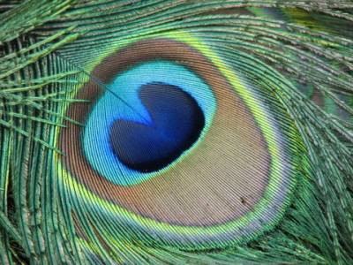
. Самое первое место в списке самых красивых птиц -Павлин

Slide 3
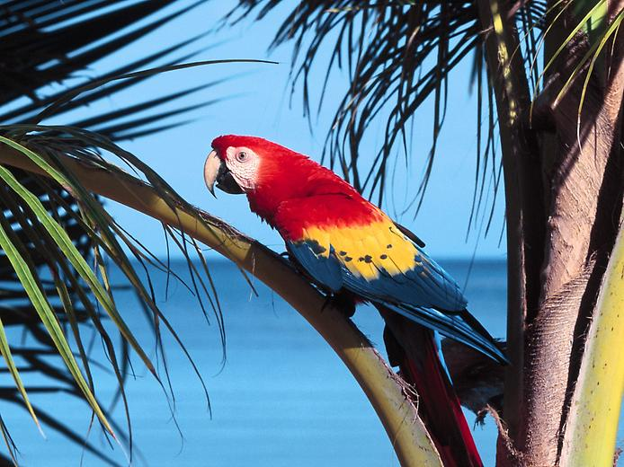
Красный попугай ара.

Slide 4
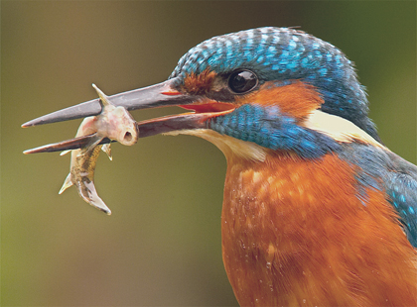
. Зимородок.

Slide 5
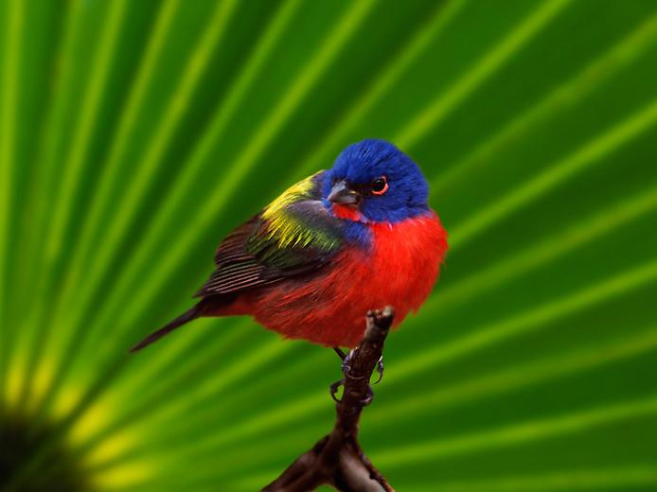
Цветная овсянка.

Slide 6
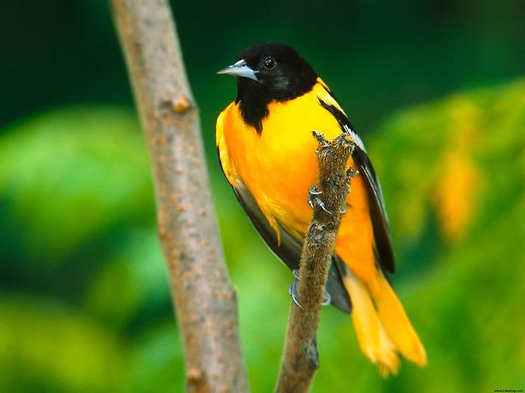
Балтиморская иволга

Slide 7
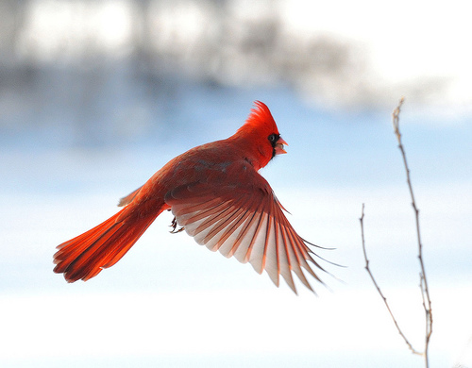
Северный Кардинал

Slide 8
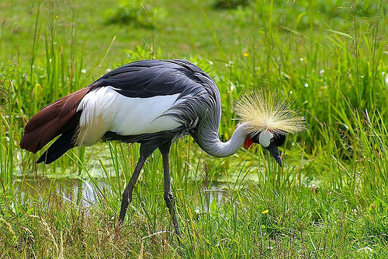
. Венценосный журавль

Slide 9
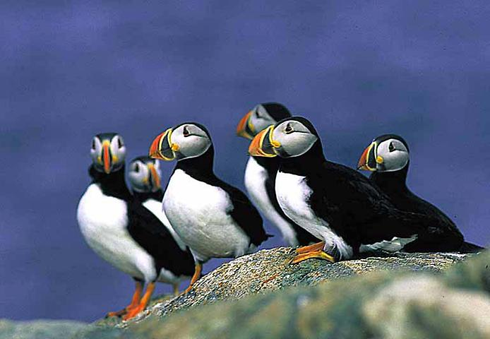
Атлантический тупик

Slide 10
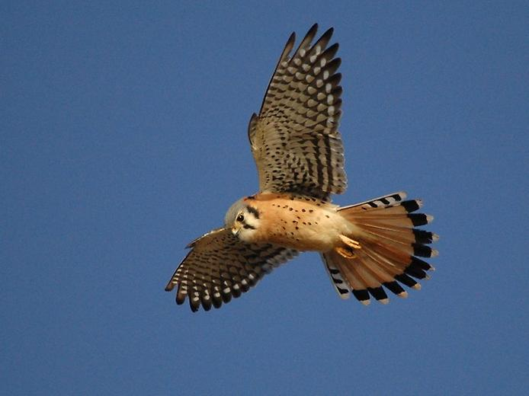
. Американская пустельга

Slide 11
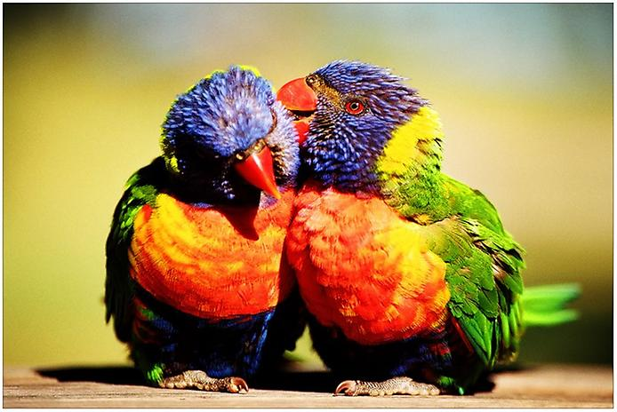
Небольшой попугайчик лори

